Slide 1



seminář pro žadatele OPZ+
Informace o výzvě
Výzva: 03_22_029
Prevence předčasných odchodů ze vzdělávání (1)
Termíny: 3. 11. 2022 prezenčně, 24. 11. 2022 on-line

Slide 2

Obsah semináře
Informace k výzvě 03_22_029 Prevence předčasných odchodů se vzdělávání (1)
Identifikace výzvy, časové nastavení, alokace, zdroje financování
Oprávnění žadatelé a partneři
Věcné zaměření výzvy
Podporované aktivity a závazné podmínky
Cílové skupiny
Indikátory
Podmínky veřejné podpory
Způsobilost výdajů, nepřímé náklady
Přílohy výzvy a povinné přílohy žádosti
Doplňující informace k žádosti
Dotazy k výzvě
Kontakty

Slide 3
Identifikace výzvy
Priorita | 2 Sociální začleňování
Specifický cíl | 2.1 h) Posilovat aktivní začleňování, a podpořit tak rovné příležitosti, nediskriminaci a aktivní účast a zlepšit zaměstnatelnost, zejména v případě znevýhodněných skupin
Číslo výzvy | 03_22_029
Název výzvy | Prevence předčasných odchodů ze vzdělávání (1)
Druh výzvy | Průběžná
Určení z hlediska konkurence | Otevřená
Model hodnocení | Jednokolový
Finanční alokace výzvy | 300.000.000 CZK

Slide 4
Časové nastavení
Vyhlášení výzvy | čtvrtek 6. října 2022
Zpřístupnění žádosti o podporu v monitorovacím systému MS2014+ | čtvrtek 6. října 2022 od 12:00
Zahájení příjmu žádostí o podporu | čtvrtek 6. října 2022 od 12:00
Ukončení příjmu žádostí o podporu | pátek 29. září 2023 ve 12:00
Maximální délka, na kterou je žadatel oprávněn projekt naplánovat | 36 měsíců
Nejzazší datum pro ukončení fyzické realizace projektu | 30. června 2027
URL adresa: Výzvy OPZ+ - www.esfcr.cz

Slide 5

Alokace výzvy
Finanční alokace výzvy (rozhodná pro výběr projektů k financování):
300 000 000 CZK, z toho
  230 205 000 CZK EU podíl,
  69 795 000 CZK národní spolufinancování.
Upřesnění zdrojů financování rozhodné alokace výzvy:
Výběr projektů bude probíhat s využitím částek celkových způsobilých výdajů (tj. včetně vlastních zdrojů žadatelů, protože čerpání alokace OPZ+, které je vykazováno vůči Evropské komisi, zahrnuje všechny zdroje financování).
  Maximální a minimální výše celkových způsobilých výdajů projektu:
Minimální výše celkových způsobilých výdajů projektu: 1.000.000 Kč
Maximální výše celkových způsobilých výdajů projektu: 10.000.000 Kč
Forma financování: Ex ante

Slide 6
Míra podpory – rozpad zdrojů financování
EU / státní rozpočet / žadatel
Pro NNO:
  EU 76,735 %, státní rozpočet 23,265 %, žadatel 0 %.
Pro podnikající subjekty:
  EU 76,735 %, státní rozpočet 0 %, žadatel 23,265 %.
Pro obce a jimi zřizované organizace do 3 000 obyv. a pro dobrovolné svazky obcí do 3 000 obyvatel:
  EU 76,735 %, státní rozpočet 18,265 %, žadatel 5 %.
Pro obce a jimi zřizované organizace nad 3 000 obyv. a pro dobrovolné svazky obcí nad 3 000 obyvatel:
  EU 76,735 %, státní rozpočet 13,265 %, žadatel 10 %.
Pro organizace zřizované kraji:
  EU 76,735 %, státní rozpočet 13,265 %, žadatel 10 %.

Slide 7

Oprávnění žadatelé 1/2
Pro tuto výzvu jsou oprávněnými žadateli:
Nestátní neziskové organizace:
      spolky, obecně prospěšné společnosti, ústavy, církevní právnické osoby, nadace a nadační fondy;
Dobrovolné svazky obcí podle zákona o obcích;
Obce dle zákona o obcích včetně zákona o stanovení obcí s pověřeným obecním úřadem a stanovení obcí s rozšířenou působností. Jedná se pouze
o obce z Karlovarského, Ústeckého, Libereckého a Moravskoslezského kraje;
Příspěvkové organizace zřízené kraji nebo obcemi a to pro takové činnosti v působnosti územních samosprávných celků, které jsou zpravidla neziskové
a jejichž rozsah, struktura a složitost vyžadují samostatnou právní subjektivitu. Jedná se pouze o příspěvkové organizace zřízené Karlovarským, Ústeckým, Libereckým nebo Moravskoslezským krajem a obcemi v těchto 4 krajích;
Poskytovatelé sociálních služeb zapsaní v registru poskytovatelů sociálních služeb.

Slide 8
Oprávnění žadatelé 2/2
Pro tuto výzvu nemohou být oprávněnými žadateli :
Právnické osoby vykonávající činnost školy a školského zařízení zapsané ve školském rejstříku dle zákona č. 561/2004 Sb., o předškolním, základním, středním, vyšším odborném a jiném vzdělávání (školský zákon).

Slide 9

Partnerství
Obecná definice oprávněných partnerů je vysvětlena ve výzvě v bodě 3.4.
Ve výzvě je možné partnerství s finančním příspěvkem i bez finančního příspěvku.
Prostřednictvím partnerů mohou být realizované veškeré aktivity podporované ve výzvě.
Partnerem s finančním příspěvkem může být pouze subjekt s prokazatelnou dobou trvání své existence minimálně 3 roky před datem vyhlášení výzvy.
Příjemce v projektu realizovaném v partnerství s partnerem/partnery
s finančním příspěvkem musí vlastními silami zajistit realizaci minimálně
30 % aktivit/rozpočtu projektu.
Pro tuto výzvu jsou oprávněnými partnery všechny subjekty, které mohou být ve výzvě žadatelem a dále školy a školská zařízení, tj. právnické osoby vykonávající činnost školy a školského zařízení zapsané ve školském rejstříku dle zákona č. 561/2004 Sb., o předškolním, základním, středním, vyšším odborném a jiném vzdělávání (školský zákon).

Slide 10
Věcné zaměření výzvy 1/3
Výzva reaguje na problém sociálních nerovností ve vzdělávání, mezigenerační reprodukci nízkého vzdělání a tím i ohrožení vysokou nezaměstnaností, nízkými příjmy a z toho vyplývající možné chudoby.
Prioritou výzvy je nastavení funkčního, efektivního a účinného systému podpory rodin zaměřeného na identifikaci, prevenci a redukci problému předčasných odchodů ze vzdělávání na regionální úrovni prostřednictvím multidisciplinárního přístupu.
Předčasným odchodem žáků ze vzdělávání pro tuto výzvu se rozumí neukončené základní vzdělání.
Důležitou oblastí, na kterou je třeba cíleně zaměřit pozornost, je oblast včasné péče pro děti do 3 let věku z rodin, které se potýkají se socio-ekonomickým znevýhodněním. Je žádoucí poskytnout dětem i rodinám motivaci i podmínky pro včasnou předškolní přípravu, včetně přípravy k nástupu do předškolního vzdělávání. Možnost dítěte zapojit se v dětském kolektivu v mateřské škole či jiném předškolním zařízení je důležitý nástroj prevence školní neúspěšnosti.

Slide 11
Věcné zaměření výzvy 2/3
Pro oblast řešení předčasných odchodů ze vzdělávání jsou dále stěžejní výzvou podporované aktivity směřující k lepší a často i absentující spolupráci rodiny – školy – dalších odborníků, programy motivace dětí
i rodičů k předškolnímu a školnímu vzdělávání i možnosti individuálních přístupů k řešení specifických potřeb dětí v průběhu předškolního
a školního vzdělávání.
Výzva umožňuje v projektech partnerství se školami a školskými zařízeními, jež povede k propojení aktivit v sociální a vzdělávací oblasti. Žadatelé a partneři se budou vzájemně doplňovat a zajišťovat různé aspekty při řešení problému.
Aktivity výzvy úzce navazují na subvence poskytované ze strany Ministerstva školství, mládeže a tělovýchovy (MŠMT) na podporu společných opatření v oblasti školství a sociální práce, prostřednictvím kterých je usilováno o snížení rizik předčasných odchodů dětí ze vzdělávání (zejména na výzvy Národní plán obnovy MŠMT a Operační program Jan Amos Komenský).

Slide 12
Věcné zaměření výzvy 3/3
Pro pilotní nastavení výzvy bylo vybráno 33 obcí s rozšířenou působností Ústeckého, Karlovarského, Libereckého a Moravskoslezského kraje. Vybrané regiony v rámci uvedených krajů mají na základě dlouhodobého sledování a zdrojů MŠMT ve svém území školy indikující výrazné zatížení předčasnými odchody ze vzdělávání či riziky, jež mohou k předčasným odchodům vést. Potřebnost podpory výzvou definovaných regionů vyplývá z dat srovnání regionů (NUTS 2) o předčasných odchodech ze vzdělávání
v České republice a současně z nejvyšší koncentrace ORP, které se potýkají s problémem předčasných odchodů ze vzdělávání. Obce s rozšířenou působností identifikuje zároveň vyšší index sociálního vyloučení. Jako problém se zároveň jeví nižší zapojení dětí do předškolního vzdělávání v uvedených krajích.

Slide 13
Podporované aktivity 1/7
Popis podporovaných aktivit:
1) Pro všechny věkové skupiny dětí* a jejich rodiče:
činnost multidisciplinárních týmů pro prevenci a řešení předčasných odchodů ze vzdělávání – koordinace a propojování rodin a aktérů z řad škol, pediatrů, dětských psychologů, sociálních pracovníků obcí, sociálních služeb (nízkoprahová zařízení pro děti a mládež, sociálně aktivizační služby pro rodiny s dětmi), OSPOD, pedagogicko-psychologických poraden apod. (podpora oprávněného přenosu informací, případové konference, síťování služeb),
vytvoření metodik pro činnosti multidisciplinárních týmů k prevenci a řešení předčasných odchodů ze vzdělávání,
metodická a odborná podpora a supervize členů multidisciplinárních týmů (případové supervize zaměřené na problémy vztahující se k riziku předčasných odchodů ze vzdělávání, týmové supervize zaměřené na spolupráci členů multidisciplinárních týmů při řešení problému), kulaté stoly, workshopy,
* Jedná se o děti předškolního věku (pro tuto výzvu se rozumí 0 – 6 let) a žáky ZŠ.

Slide 14
Podporované aktivity 2/7
vytvoření strategie prevence odchodů ze vzdělávání pro konkrétní region,
nastavení systému včasného detekování rizika předčasných odchodů ze vzdělávání, vyhledávání/identifikace rodin s vyšším rizikem odchodu ze vzdělávání jejich dětí,
aktivity odborného poradenství zainteresovaným aktérům zaměřené na identifikaci a redukci rizika předčasných odchodů ze vzdělávání s důrazem na multidisciplinární spolupráci,
aktivity odborného poradenství rodinám směřující ke snížení dopadu na rodiny při řešení rizika předčasných odchodů jejich dětí ze vzdělávání,
podpora pozice koordinátora působícího v obci s rozšířenou působností mimo odbor (oddělení) sociálně právní ochrany dětí s cílem podpory při komunikaci a aktivní spolupráci škol, dětí, žáků a jejich rodin, zástupců obcí a dalších odborníků, multidisciplinárního týmu, případně dalších aktérů za účelem prevence a řešení obtížné situace žáka ohroženého školním neúspěchem,

Slide 15
Podporované aktivity 3/7
podpora participace rodiny a dítěte na řešení problémů, propojení na stávající podpůrné systémy,
mediace/facilitace komunikace rodina a škola,
mimoškolní podpora dětí, žáků a jejich rodin ze socio-ekonomicky znevýhodněného prostředí při přechodu z MŠ na ZŠ, přestupu během školního roku, návratu do školy po delší absenci (nemoc, karanténa, rodinné záležitosti apod.) či s ohledem na případné distanční vzdělávání,
aktivity a programy zaměřené na aktivizaci vlastních sil rodiny při řešení
a zvládání situace spojené s rizikem předčasných odchodů ze vzdělávání (rodinné konference, family coaching a další), aktivity a programy na podporu informovanosti a zplnomocňování rodičů v oblasti vzdělávání dětí,
podpůrné skupiny pro rodiče dětí a žáků (prevence předčasných odchodů ze vzdělávání),
realizace dostupných volnočasových aktivit pro různé věkové skupiny jako forma rozvoje dítěte a žáka ZŠ, smysluplného využití volného času jako motivace a prevence k setrvání ve vzdělání.

Slide 16
Podporované aktivity 4/7
2) Pro předškolní děti a jejich rodiče:
programy podpory fungování rodiny a motivace rodičů k účasti na aktivitách mateřských, rodinných, komunitních center za doprovázení odborného pracovníka/dobrovolníka (v případě potřeby),
rozvoj klubů pro děti a rodiče zaměřených na dovednosti a rozvoj malého dítěte, jeho socializaci, na motivaci a přijetí odpovědnosti rodičů za výchovu a vzdělání dítěte, na motivaci rodičů k předškolnímu vzdělávání, na práci s režimem pro dítě i pro rodiče, na práci s předsudky mezi rodiči,
individuální podpora dětí a rodičů na motivaci k účasti a setrvání v předškolní přípravě v MŠ, v dětské skupině, v předškolním klubu (cílené poradenství a motivace rodičům ke zvládnutí přípravy dle individuálních potřeb v rodině),
zvyšování informovanosti rodičů o přínosech předškolního vzdělávání pro jejich děti a jejich aktivní zapojení do vzdělávání,

Slide 17
Podporované aktivity 5/7
poradenství a programy podpory dětí i rodičů v průběhu předškolního vzdělávání, pomoc při komunikaci s učiteli,
podpora rodinných a komunitních center, dětských skupin, dětských
a předškolních klubů, nízkoprahových a terénních služeb pro předškolní děti a rodiče nabízejících programy podpory rodin při začleňování znevýhodněných dětí do vzdělávání, programy přípravy rodiny a dítěte na školní vzdělávání (zápis do ZŠ, případná koordinace a pomoc při jednání s pedagogicko-psychologickou poradnou atd.).

Slide 18
Podporované aktivity 6/7
3) Pro žáky ZŠ a jejich rodiče:
intenzivní podpora rodiny při nástupu dítěte do ZŠ,
poradenství a programy podpory, motivace a participace rodičů a dětí v průběhu školního vzdělávání, pomoc při komunikaci s pedagogickým sborem,
mimoškolní programy motivace žáka pro školní docházku (co mi jde/nejde, co se mi líbí/nelíbí, co můžu/nemůžu ovlivnit),
mimoškolní doučování s důrazem na zapojení rodiny např. v rodinných, komunitních centrech, v nízkoprahových zařízeních pro děti a mládež, zvyšování motivace a kompetencí rodiny k domácí přípravě na vyučování
a na mimoškolní doučování zážitkovou formou,
motivace rodin k účasti na dalších akcích v komunitě s případným doprovázením,

Slide 19
Podporované aktivity 7/7
programy motivace a doprovázení dětí do mimoškolních aktivit/zájmových činností,
mimoškolní programy práce se silnými stránkami dětí, jejich podpora
a rozvoj, práce s talentem,
aktivity, programy zaměřené na rozvoj postupné samostatnosti
a odpovědnosti dítěte,
motivace dítěte i rodičů při vstupu do dalšího stupně vzdělávání – příklady dobré praxe, osvěta o úspěšných absolventech, informace o možnostech stipendií, specificky zaměřené pobyty na podporu motivace dalšího vzdělávání apod.

Slide 20
Co nelze v rámci výzvy podpořit
V rámci výzvy není možné podpořit:
Mzdové příspěvky na náhradu mzdy zaměstnavateli pro pracovníka po dobu jeho účasti v dalším vzdělávání.
V rámci aktivit nelze podpořit financování základních činností a běžného provozu sociální služby, rodinných a komunitních center, dětských skupin, dětských a předškolních klubů, nízkoprahových a terénních služeb pro předškolní děti a rodiče bez vazby na cíl výzvy.
Ve výzvě nebudou hrazeny mzdy/platy zaměstnanců škol a školských zařízení, které jsou hrazeny zřizovatelem a/nebo jinými dotačními tituly zejména v gesci MŠMT (například Národní plán obnovy MŠMT a Operační program Jan Amos Komenský).
Ve výzvě nebudou hrazeny náklady na aktivity, které jsou financovány z jiných dotačních titulů zejména v gesci MŠMT (například Národní plán obnovy v gesci MŠMT a Operační program Jan Amos Komenský).

Slide 21
Závazné podmínky 1/2
Závazné podmínky pro žadatele:
V rámci projektu bude pracovat multidisciplinární tým zaměřený na prevenci
a řešení předčasných odchodů ze vzdělávání a na cílenou podporu dětí, žáků a jejich rodin, kterého se účastní minimálně pozice pedagogický pracovník
a sociální pracovník (může se jednat zejména o sociálního pracovníka obce či sociálního pracovníka poskytovatele sociální služby). V žádosti o podporu bude složení multidisciplinárního popsáno.
Povinným výstupem bude vytvořená metodika multidisciplinárního týmu k prevenci a řešení předčasných odchodů ze vzdělávání.
Všichni žadatelé doloží zájem konkrétní základní školy o účast v projektu, a to ve formě partnerství či spolupráce.* U zapojených škol do projektu se musí jednat o školy indikující výrazné zatížení předčasnými odchody či riziky, jež mohou k předčasným odchodům vést. V případě, že je projekt zaměřen výhradně na věkovou skupinu 0 - 6 let, je možné doložit zájem mateřské školy.
* Příloha Výzvy č. 1 Vyjádření zájmu konkrétní mateřské/základní školy o účasti v projektu, a to ve formě partnerství či spolupráce

Slide 22
Závazné podmínky 2/2
Příjemci budou mít povinnost spolupracovat s poskytovatelem dotace, resp. MPSV na metodické podpoře poskytované ze strany MPSV.
Příjemci budou mít povinnost spolupracovat s poskytovatelem dotace na evaluaci formou poskytnutí vybraných dat. Rozsah poskytovaných dat bude individuálně nastaven podle zaměření podpořeného projektu.

Slide 23
Cílové skupiny 1/3
1. Poskytovatelé a zadavatelé sociálních služeb, služeb pro rodiny a děti
a dalších služeb na podporu sociálního začleňování
poskytovatelé sociálních služeb zapsaní v registru poskytovatelů sociálních služeb dle zákona č. 108/2006 Sb., o sociálních službách;
poskytovatelé služeb sociálně-právní ochrany dětí dle zákona č. 359/1999 Sb. o sociálně-právní ochraně dětí;
pracovníci krajských a obecních úřadů, kteří působí v oblasti sociálních služeb a sociálního začleňování;
další organizace působící v oblasti podpory sociálního začleňování;
zaměstnanci poskytovatelů služeb a dalších organizací působících v oblasti podpory sociálního začleňování.
2. Náhradní rodiče
adoptivní rodiče,
pěstouni včetně pěstounů na přechodnou dobu,
poručníci, pokud o dítě osobně pečují.

Slide 24
Cílové skupiny 2/3
3. Osoby vyrůstající v náhradní rodinné péči
osoby svěřené do péče jiné osoby, v pěstounské péči, v pěstounské péči na přechodnou dobu, v poručenství, pokud poručník o dítě osobně pečuje,
a osoby osvojené;
osoby odcházející z náhradní rodinné péče.
4. Rodiče, děti a mladí dospělí v nepříznivé sociální situaci
Pro účely této výzvy se rozumí:
děti vyrůstající v prostředí biologické rodiny, které potřebují podporu v naplnění svých potřeb, zejména na úrovní preventivní,
rodiče v nepříznivé situaci a další osoby vykonávající péči o dítě (např. prarodiče, partneři rodičů); vyjma náhradních rodičů.
5. Osoby ohrožené umístěním nebo umístěné v institucionálních zařízeních
osoby, u kterých hrozí, že budou umístěny v zařízení pro výkon ústavní
nebo ochranné výchovy,
osoby v zařízení pro výkon ústavní nebo ochranné výchovy,
osoby opouštějící zařízení pro výkon ústavní nebo ochranné výchovy.

Slide 25
Cílové skupiny 3/3
6. Dobrovolníci působící v oblasti sociálních služeb a sociální integrace
Dobrovolníci podle § 115 odst. 2 zákona č. 108/2006 Sb., o sociálních službách, a podle § 3 zákona č. 198/2002 Sb., o dobrovolnické službě a další dobrovolníci, kteří mají uzavřenou smlouvu o dobrovolné činnosti dle platné legislativy ČR.
7. Veřejnost
Občané ČR a osoby žijící na území ČR.

Slide 26
indikátory
V žádosti o podporu žadatel uvede cílovou hodnotu (tj. hodnotu, která se chápe jako závazek žadatele, kterého má dosáhnout díky realizaci projektu) k následujícím indikátorům:
V případě, že projekt podporu získá, bude mít žadatel povinnost kromě indikátorů se závazkem vykazovat dosažené hodnoty pro:
Kód | Název indikátoru | Jednotka | Typ indikátoru
600 000 | Celkový počet účastníků | Účastníci | Výstup
805 000 | Počet napsaných a zveřejněných analytických a strategických dokumentů vč. evaluačních | Dokumenty | Výstup
670 021 | Kapacita podpořených služeb - místa | Místa | Výstup
670 031 | Kapacita podpořených služeb – úvazky pracovníků | Úvazky | Výstup
670 102 | Využívání podpořených služeb | Osoby | Výsledek
Kód | Název indikátoru | Jednotka | Typ indikátoru
679 001 | Počet podpořených Romů | Osoby | Výstup
622 002 | Počet podporovaných orgánů veřejné správy nebo veřejných služeb na celostátní, regionální a místní úrovni | Subjekty | Výstup

Slide 27
Indikátory definice 1/3
600 000 - Celkový počet účastníků
Celkový počet osob/účastníků (zaměstnanců, pracovníků implementační struktury, osob cílových skupin apod.), které v rámci projektu získaly jakoukoliv formu podpory, bez ohledu na počet poskytnutých podpor. Každá podpořená osoba se v rámci projektu započítává pouze jednou bez ohledu na to, kolik podpor obdržela. Podpora je jakákoliv aktivita financovaná z rozpočtu projektu, ze které mají cílové skupiny prospěch, podpora může mít formu např. vzdělávacího nebo rekvalifikačního kurzu, stáže, odborné konzultace, poradenství, výcviku, školení, odborné praxe apod.
805 000 Počet napsaných a zveřejněných analytických a strategických dokumentů (vč. evaluačních)
Počet napsaných a zveřejněných analýz, evaluací (interních i externích), koncepcí, strategií, studií, závěrečných zpráv
z výzkumů a obdobných dokumentů, které byly vytvořeny za finanční podpory fondů EU.
„Napsaný“ znamená vytvoření obsahu materiálu (tj. nejedná se o počet kopií, které byly vytisknuty). „Zveřejněný“ znamená, že jsou zveřejněné/či z důvodu citlivých informací částečně zveřejněné na centrálních stránkách relevantních fondů, na stránkách příjemce, popř. na jiných úložištích k tomu určených (např. http://www.databaze-strategie.cz/ a nebo https://www.dotaceeu.cz/cs/evropske-fondy-v-cr/narodni-organ-pro-koordinaci/evaluace/knihovna-evaluaci), anebo jsou dohledatelné pomocí obvyklých internetových vyhledávačů.
K tomu, aby byl dokument započítán do indikátoru jako jedna jednotka, je třeba, aby byl jak napsaný, tak zveřejněný. V případě více samostatných výstupů je možno započítat každý výstup samostatně. Započítávají se dokumenty vytvořené interně
i externě.
670 021 Kapacita podpořených služeb – místa
Indikátor se týká služeb/programů, které mají pobytový charakter poskytování služby/programu, tj. služba/program je spojena
s ubytováním či přenocováním cílové skupiny (například azylové domy, domy na půl cesty). Do tohoto indikátoru mohou spadat
i služby/programy, které mají sice ambulantní charakter, tj. osoba do těchto služeb dochází nebo je doprovázen/dopravována, kapacita těchto služeb/programů je však s ohledem na nastavení služby/programu vyjádřena místem

Slide 28
Indikátory definice 2/3
670 031 Kapacita podpořených služeb – úvazky pracovníků: týká se služeb/programů, které mají ambulantní nebo terénní formu poskytování.
Ambulantní forma – osoba do služby/programu dochází nebo je do ní/něj doprovázena nebo dopravována a součástí služby/programu zároveň není ubytování či přenocování.
Terénní forma – služba/program je poskytován v jejím přirozeném sociálním prostředí.
„Pracovníkem“ se rozumí odborní pracovníci, pracovníci v přímé péči, kteří přímo poskytují služby cílové skupině (např. sociální pracovník, pracovník v sociálních službách, zdravotnický pracovník, pedagogický pracovník).
670 102 Využívání podpořených služeb
Počet osob, které využijí podpořenou službu či program během trvání projektu. "Služba/program" je poskytování pomoci a podpory fyzickým osobám v nepříznivé sociální či zdravotní situaci. Využíváním je myšleno být doložitelné klientem (tj. každá osoba je uvedená pouze jednou) dle standardů využívaných pro danou službu.
Osoby uvedené v tomto indikátoru nejsou účastníky ve smyslu indikátoru 600 000 Celkový počet účastníků. Jedná se o osoby, které: - nemají přímý prospěch z finanční podpory ESF+, ale prospěch nepřímý, nebo - nelze s ohledem na anonymizovanou evidenci klientů u poskytované služby/programu či specifika cílové skupiny zahrnout do indikátoru 600 000 Celkový počet účastníků (jedná se o situace, kdy služba/program je poskytována dle příslušné právní úpravy), nebo - mají přímý prospěch z finanční podpory ESF+, tato podpora však z objektivních důvodů nepřesáhne limit bagatelní podpory. "Podpořené" znamená že dostaly finanční podporu z ESF+.
Notes:
670102 – nelze zde zahrnout zaměstnance apod., protože ty nejdou osoby nepříznivé sociální či zdravotní situaci. Takže sem patří osoby v nepřiznivé sociální či zdravotní situaci pod 40h nebo anonymní bez ohledu na výši podpory.

Slide 29
Indikátory definice 3/3
679 001 Počet podpořených Romů
Počet osob z romské menšiny, kterým byla v rámci projektu poskytnuta podpora. Každá osoba může být započítána pouze jednou. Počtem osob se rozumí odhadovaný počet podpořených osob z řad romské menšiny. Tento odhad provede příjemce na základě jemu dostupných informací. Při sběru monitorovacích dat bude důsledně respektována ochrana osobních údajů. Údaje
o tom, která konkrétní osoba byla započítána, nebude příjemce nikam předávat, vykazovat bude pouze souhrnný údaj za projekt. Podporou se rozumí jakákoliv aktivita financovaná z rozpočtu projektu, ze které měla osoba z romské menšiny prospěch.
622 002 Počet podporovaných orgánů veřejné správy nebo veřejných služeb na celostátní, regionální a místní úrovni
Veřejnou správou se rozumí: výkonná a zákonodárná správa ústředních, regionálních a místních orgánů; správa a dohled nad fiskálními záležitostmi (provozování daňových schémat; výběr daní/daní ze zboží a vyšetřování porušení daňových předpisů; celní správa); plnění rozpočtu a správa veřejných prostředků a veřejného dluhu (získávání a přijímání peněz a kontrola jejich vyplácení); správa celkové (civilní) politiky výzkumu a vývoje a souvisejících fondů; správa a provoz celkového ekonomického a sociálního plánování a statistických služeb na různých úrovních správy. Veřejnými službami se rozumí jakýkoli veřejný nebo soukromý subjekt, který poskytuje služby veřejnosti. Soukromý prvek této definice je relevantní pro případy, kdy jsou některé služby zadávány státem velkým soukromým nebo částečně soukromým poskytovatelům, tj. soukromým subjektům s veřejnou funkcí.

Slide 30
Podmínky veřejné podpory 1/2
Informace o veřejné podpoře (včetně podpory de minimis) jsou k dispozici v příručce Obecná část pravidel pro žadatele a příjemce v rámci OPZ+.
Vyhlašovatel nad rámec pravidel stanovených právními předpisy pro tuto výzvu stanovuje následující omezení týkající se veřejné podpory (včetně podpory de minimis):
A) V případě zaměření projektu na sociální služby (včetně celoživotního vzdělávání)
je možné podpořit výhradně sociální služby, které jsou registrovány v souladu se zákonem o sociálních službách a zároveň jsou pověřeny objednatelem k poskytování služby obecného hospodářského zájmu v souladu s Rozhodnutím č. 2012/21/EU (podrobněji příloha č. 2 výzvy).
B) Aktivity projektu zaměřené na celoživotní vzdělávání odborných pracovníků, mimo registrovanou sociální službu dle zákona o sociálních službách, jsou podpořeny v režimu de minimis. (Pozn.: Do celoživotního vzdělávání jsou zahrnuty kurzy, semináře, workshopy, stáže a sebezkušenostní výcviky.)
Pouze pokud tito pracovníci prokazatelně nepracují na úseku hospodářských činností organizace (např. sociální pracovníci úřadu) nebo se vzdělávání prokazatelně netýká hospodářské činnosti organizace, je tato aktivita podpořena mimo režim veřejné podpory (včetně podpory de minimis).
Celoživotní vzdělávání odborných pracovníků v rámci sociální služby se řídí bodem A) výše.
…..

Slide 31
Podmínky veřejné podpory 2/2
V případě nejasnosti u aktivit konkrétního projektu, které budou zakládat veřejnou podporu, bude aplikace režimu veřejné podpory (včetně podpory de minimis) posuzována a upřesněna s příjemcem před vydáním Rozhodnutí o poskytnutí dotace u každého jednotlivého projektu.
Přenos veřejné podpory/podpory de minimis partnerovi či dalšímu subjektu
Jsou-li aktivity výzvy, které zakládají veřejnou podporu či podporu de minimis, realizovány ve spolupráci s partnery projektu či dalšími zapojenými subjekty, bude na ně příslušná část veřejné podpory přenesena. Přenosem podpory se pro potřeby této výzvy rozumí realizace části projektových aktivit mimo žadatele (příjemce) projektu, tj. partnerů projektu (partneři s finančním příspěvkem) a dalších subjektů (partner bez finančního příspěvku či jiný konečný příjemce podpory). Podrobnější podmínky stanoví Obecná část pravidel pro žadatele a příjemce v rámci OPZ+.

Slide 32
Informace o způsobilosti výdajů
Časově způsobilé jsou náklady vzniklé v době realizace projektu.
Datum zahájení realizace nesmí předcházet datu vyhlášení této výzvy (viz část 2. této výzvy).
V rámci této výzvy není umožněno hradit investiční výdaje.
V rámci této výzvy není umožněno využití křížového financování.
Projekty podpořené v této výzvě aplikují nepřímé náklady. Základní podíl nepřímých nákladů je stanoven na 25 %.
Pravidla týkající se nepřímých nákladů jsou k dispozici ve Specifické části pravidel pro žadatele a příjemce v rámci OPZ+ pro projekty s přímými
a nepřímými náklady a pro projekty financované s využitím paušálních sazeb.

Slide 33
Přílohy výzvy
Příloha č. 1 - Vyjádření zájmu konkrétní mateřské/základní školy o účasti v projektu ve formě partnerství či spolupráce
Příloha č. 2 - Podpora sociálních služeb v otevřených výzvách OPZ+ *
Příloha č. 2A – Údaje o sociální službě plán *
Příloha č. 3 - Seznam obcí s rozšířenou působností vybraných z krajů Karlovarského, Ústeckého, Libereckého a Moravskoslezského, které mohou předložit projekt v této výzvě
* Přílohu povinně předloží žadatelé, jejichž projekty jsou zaměřeny na podporu sociálních služeb v režimu služeb obecného hospodářského zájmu.

Slide 34
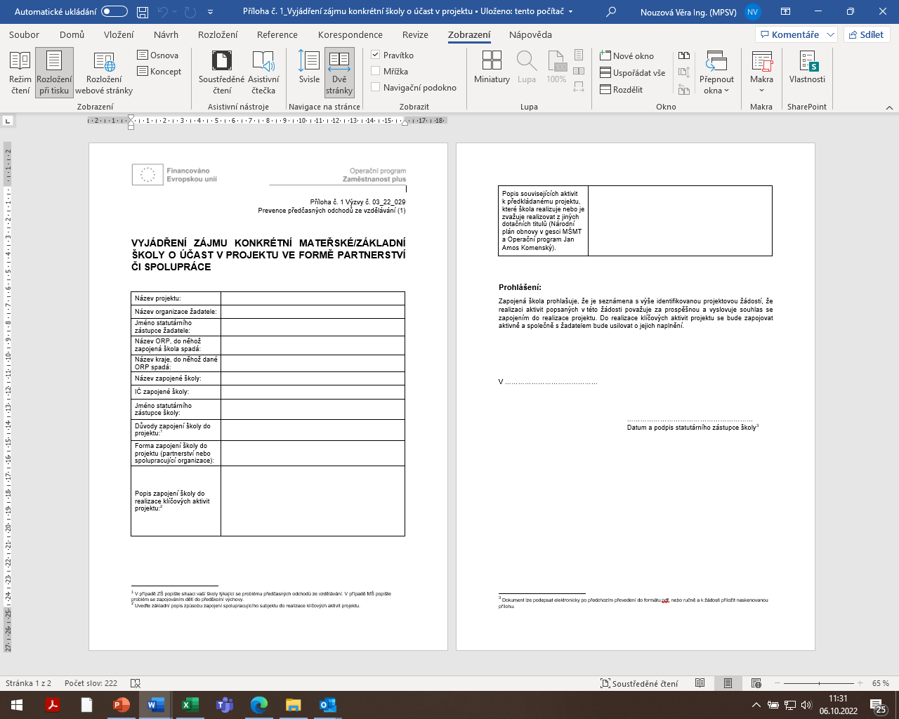
Příloha č. 1 Výzvy - Vyjádření zájmu školy o účast v projektu

Slide 35
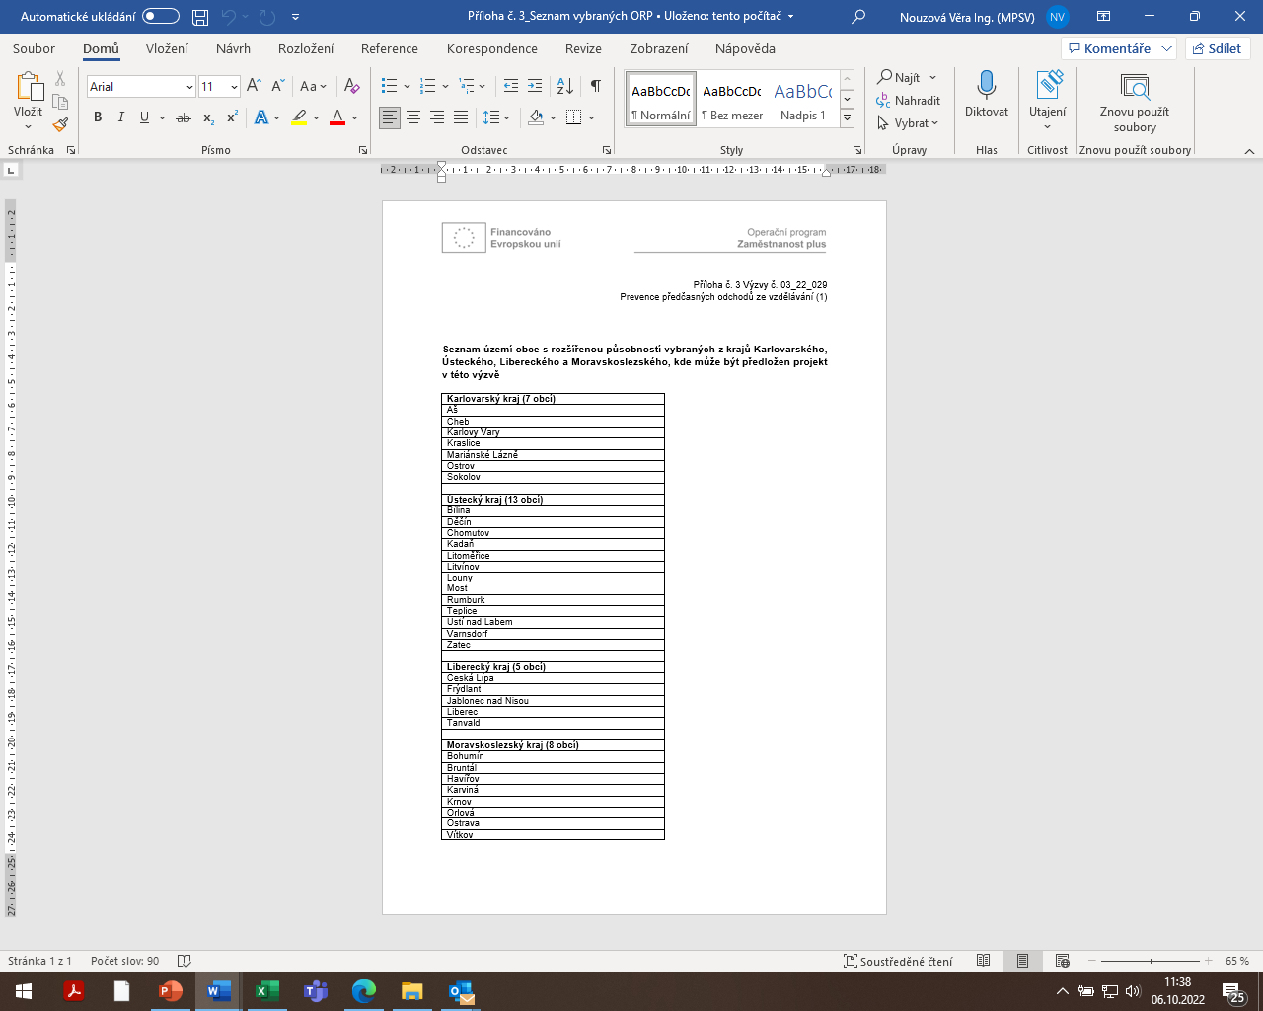
Příloha č. 3 výzvy –
Seznam 33 ORP ze 4 vybraných krajů

Slide 36
Povinné přílohy žádosti
Vyjádření zájmu konkrétní mateřské/základní školy o účast v projektu ve formě partnerství či spolupráce.
Formulář Údaje o sociální službě plán – v případě projektu zaměřeného na podporu sociálních služeb žadatele nebo partnera s finančním příspěvkem.
Žadatel o podporu, který je evidující osobou podle zákona č. 37/2021 Sb.,
o evidenci skutečných majitelů, musí dodat údaje o svém skutečném majiteli.
Žadatel o podporu, který je obchodní společností či družstvem a jehož majetek je vložen nebo částečně vložen do svěřenského fondu, je povinen doložit k žádosti o podporu statut tohoto svěřenského fondu.
Žadatel a partneři v projektu. Přílohu dokládají žadatelé o podporu, jejichž projekt bude realizován na základě principu partnerství s partnerem/y s finančním příspěvkem. vzorový formulář je zveřejněn na adrese: Formuláře a pokyny potřebné v rámci přípravy žádosti o podporu - www.esfcr.cz.
Vysvětlení k přílohám je uvedeno ve výzvě v části 7.1. Povinné přílohy žádosti o podporu.

Slide 37
Doplňující informace k Žádosti
Žádost o podporu z OPZ+ se zpracovává v elektronickém formuláři v IS KP21+. Přístup do elektronických formulářů žádostí o podporu naleznete na adrese https://iskp21.mssf.cz, orientujte se podle Operačního programu Zaměstnanost plus a identifikace, která je v části 1 této výzvy. Žádost nezasílejte listinně ani prostřednictvím jiné formy doručování.
Žádost o podporu se zpracovává v českém jazyce.
Před podáním je nutné žádost opatřit podpisem statutárního zástupce žadatele, případně odpovědnou osobou, kterou k takovému úkonu statutární zástupce zmocnil.
Žádost bude hodnocena ve fázi Hodnocení přijatelnosti a formálních náležitostí (možnost opravy formálních nedostatků žádosti, náprava je možná jen jednou) a ve fázi Věcného hodnocení které, bude zajištěno hodnoticí komisí. Výběrová komise nebude do procesu výběru zapojena.
Datum zahájení realizace projektu nesmí předcházet datu vyhlášení této výzvy.

Slide 38
Dotazy
Otázky a odpovědi k této výzvě:
Dotazy k této výzvě budou zodpovídány také prostřednictvím elektronického komunikačního nástroje „ESF Fórum“. K výzvě je v rámci ESF Fóra zřízen diskusní klub, který je dostupný na 03_022_029 Prevence předčasných odchodů ze vzdělávání (1) - www.esfcr.cz.
Dotazy lze pokládat poté, co se zaregistrujete (uživatelské jméno musí obsahovat alespoň příjmení), registrace je dostupná na úvodní stránce ESF Fóra: https://forum.esfcr.cz/.
Doporučujeme před položením dotazu vyhledáváním ověřit, zda už požadovaná odpověď není v diskusním klubu k dispozici.

Slide 39

Dotazy k této části semináře

Slide 40
Děkujeme za pozornost
Ing. Věra Nouzová, vera.nouzova@mpsv.cz
Mgr. Hana Bartoníčková, hana.bartonickova@mpsv.cz
Ing. Lucie Šutoriková, lucie.sutorikova@mpsv.cz
Odd. projektů sociálního začleňování III (874)

